Slide 1
Projet 6: Optimisez la gestion des données d’une boutique avec R ou Python
Kévin Maure
Data Analyste
09/06/2024

Slide 2


Contexte et spécifications des données
Agrégation des différents fichiers -> exploiter les données
Analyse de ces données
1

Slide 3
Contexte et spécifications des données
Données:
ERP:
-product_id
-onsale_web
-price
-stock_quantity
-stock_status
-purchase_price
Liaison:
-id_web
-product_id
Site WEB:
-sku
-virtual
-downloadable
-rating_count
-average_rating
-total_sales
-tax_status
-tax_class
-post_author
-post_date
-post_date_gmt
-post_content
-product_type
-post_title
-post_excerpt
-post_status
-comment_status
-ping_status
-post_password
-post_name
-post_modified
-post_modified_gmt
-post_content_filtered
-post_parent
-guid
-menu_order
-post_type
-poste_mime_type
-comment_count
2

Slide 4
Analyses Exploratoires des Données
Traitements réalisés:
ERP:
-stock_status:
incohérence entre le satus et la quantity du stock
-> correction des incohérences
-stock_quantity:
stocks négatifs
-> remplacer par 0
-price:
prix négatifs
-> remplacer par 0
-purchase_price:
prix d’achats supérieur aux prix de ventes
-> aucune modification car pas de contexte précis
3
Datasets
Caractéristiques
Traitement réalisés
Nettoyages des données
Features engineering
Remarques éventuelles, pièges ou difficultés rencontrées

Slide 5
Analyses Exploratoires des Données
Traitements réalisés:
Site WEB:
-sku:
problème de codification (pas de cohérence entre les identifiants
-> aucune modification car aucun problème pour l’analyse
lignes de données sans identifiant
-> suppression de ces lignes
identifiants non uniques
-> suppression des doublons
4
Datasets
Caractéristiques
Traitement réalisés
Nettoyages des données
Features engineering
Remarques éventuelles, pièges ou difficultés rencontrées

Slide 6
Fusion ou consolidations des données
Choix des attributs:
ERP:
-product_id
-onsale_web
-price
-stock_quantity
-stock_status
-purchase_price
Liaison:
-id_web
-product_id
Site WEB:
-sku
-virtual
-downloadable
-rating_count
-average_rating
-total_sales
-tax_status
-tax_class
-post_author
-post_date
-post_date_gmt
-post_content
-product_type
-post_title
-post_excerpt
-post_status
-comment_status
-ping_status
-post_password
-post_name
-post_modified
-post_modified_gmt
-post_content_filtered
-post_parent
-guid
-menu_order
-post_type
-poste_mime_type
-comment_count
1
5
Choix des attributs
Clés utilisés
Vigilances particulières au cours du traitements
Difficultés ou pièges rencontrés

Slide 7
Fusion ou consolidations des données
Traitements réalisés:
Liaison:
-id_web et sku: problème de type incompatible
->modification du type des deux variables
6
Datasets
Caractéristiques
Traitement réalisés
Nettoyages des données
Features engineering
Remarques éventuelles, pièges ou difficultés rencontrées

Slide 8
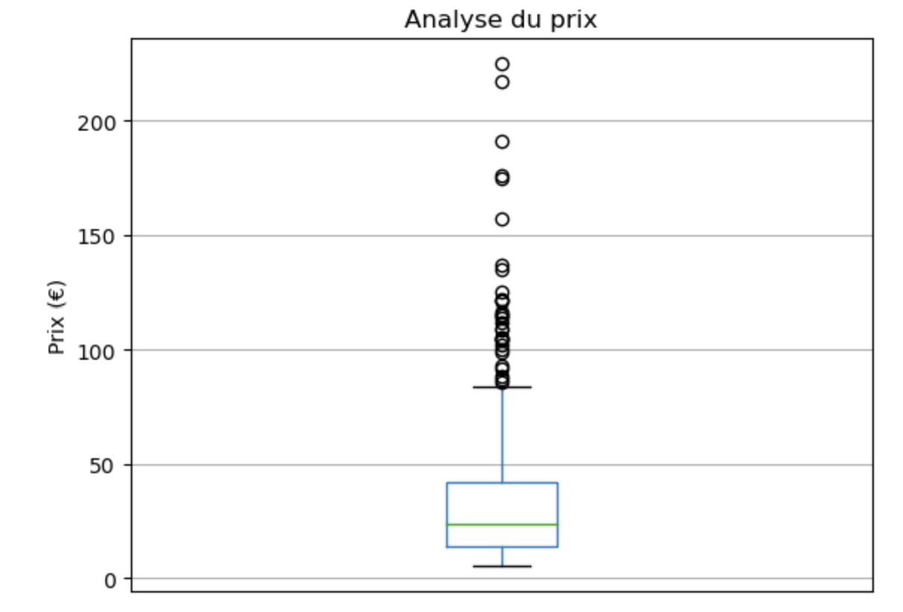
Analyses univariées du prix
Méthodes:
Z-score
Intervalle interquartile
Résultats:
-Nombre de produit étant des outliers: 31
-Nombre de produit total: 714
-Proportion de l'ensemble du catalogue outliers 4.34%
7
Méthodes statistiques employés
Graphique avec commentaire des résultats
Limites éventuelles de l’analyse

Slide 9
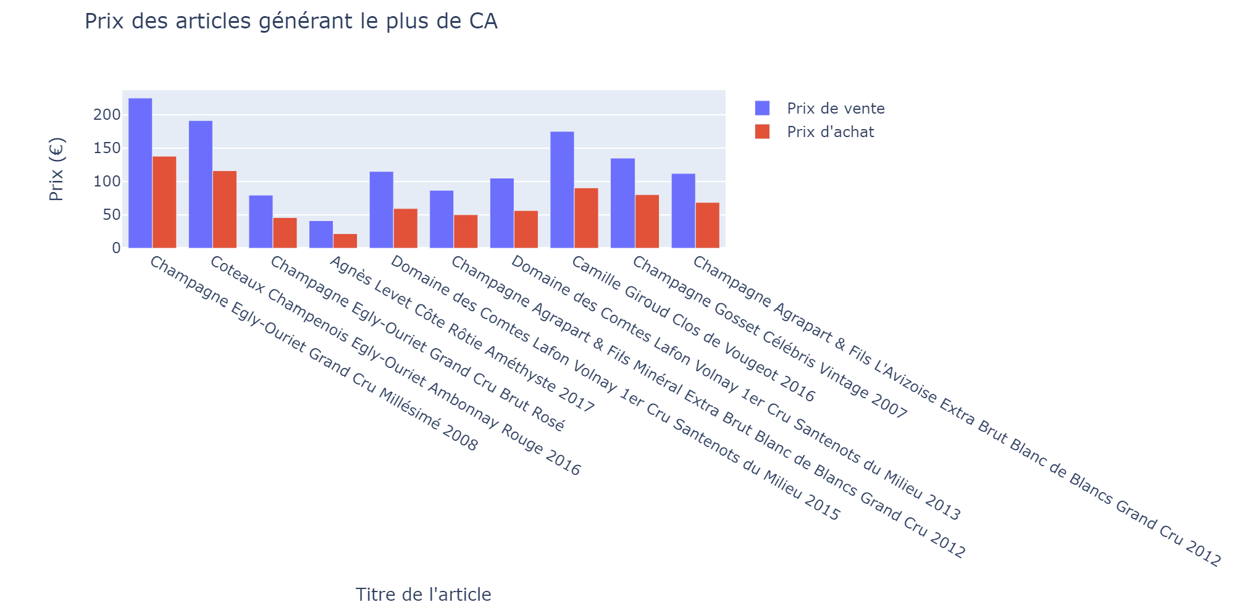
Analyses complémentaires
CA, quantités, stocks, taux de marge et correlations
Chiffre d’affaires:
Chiffre d'affaires du site web: 143680.1€
8
Méthodes statistiques employés
Graphique avec commentaire des résultats
Limites éventuelles de l’analyse

Slide 10
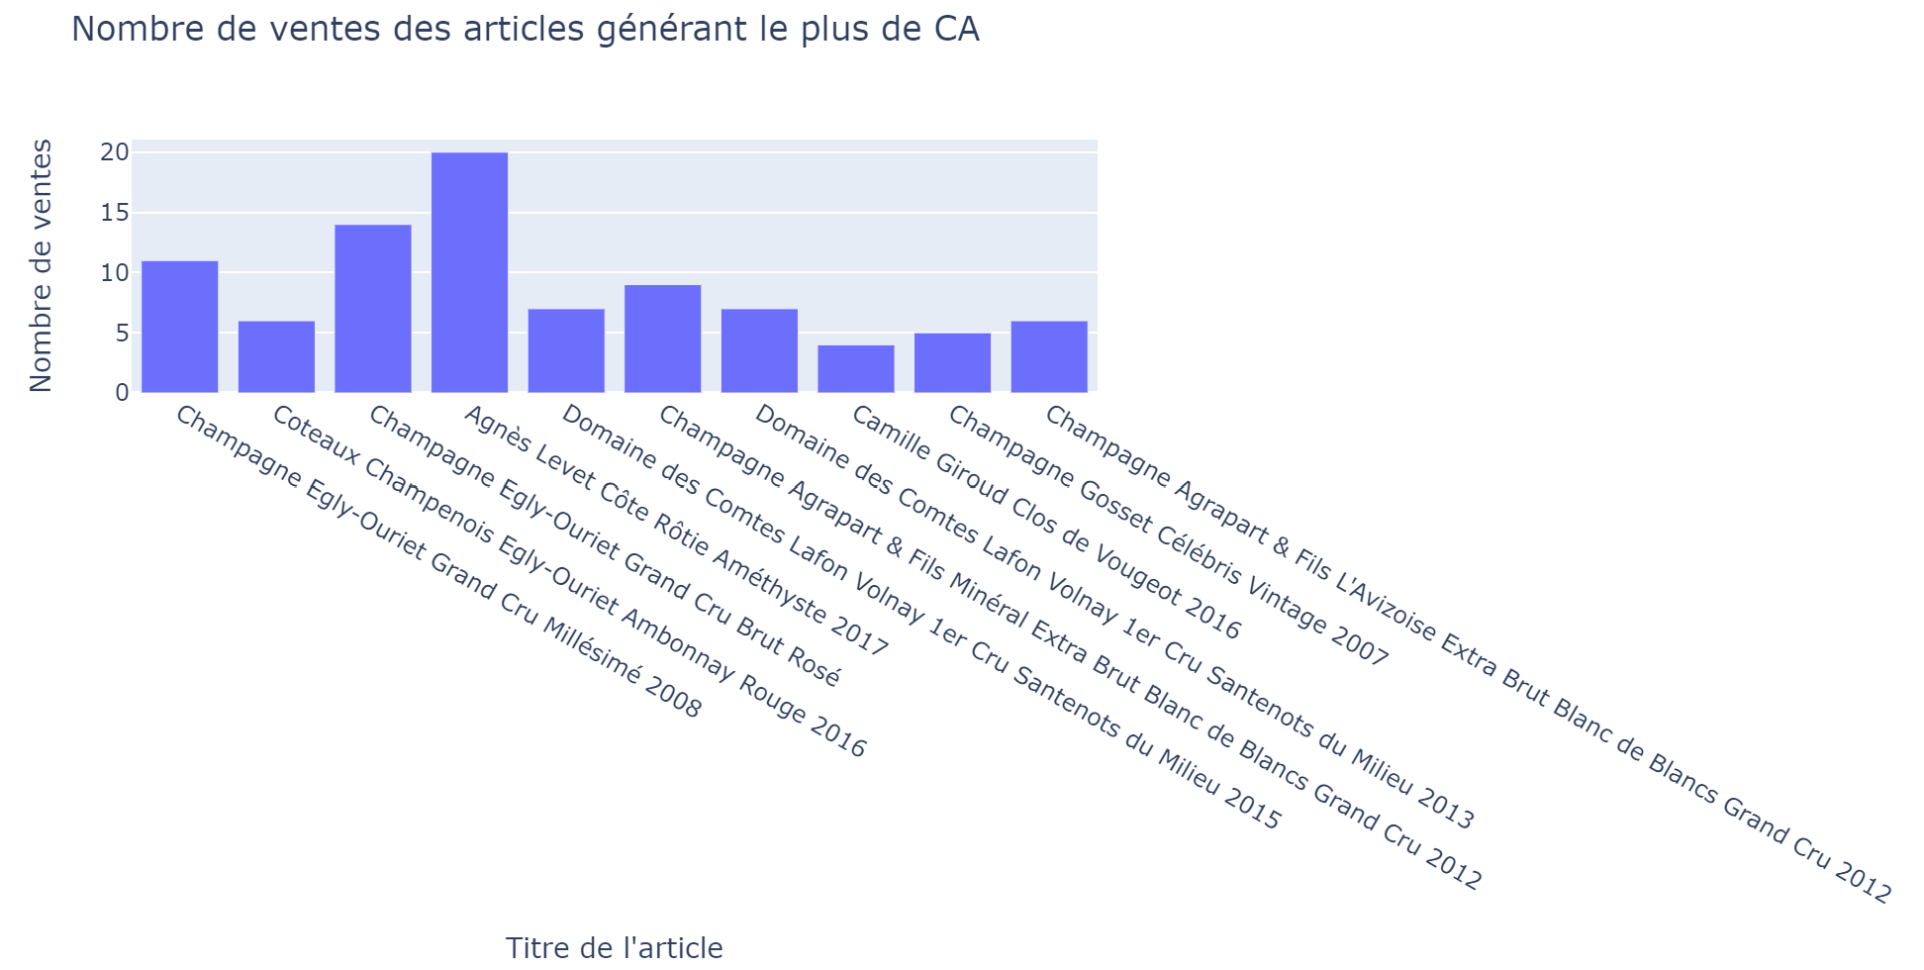
Analyses complémentaires
CA, quantités, stocks, taux de marge et correlations
Chiffre d’affaires:
Chiffre d'affaires du site web: 143680.1€
9
Méthodes statistiques employés
Graphique avec commentaire des résultats
Limites éventuelles de l’analyse

Slide 11
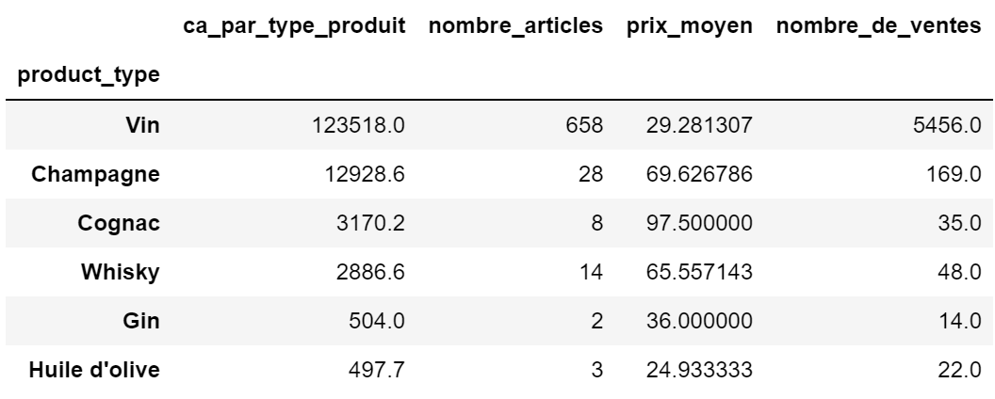
Analyses complémentaires
CA, quantités, stocks, taux de marge et correlations
Chiffre d’affaires:
Chiffre d'affaires du site web: 143680.1€
10
Méthodes statistiques employés
Graphique avec commentaire des résultats
Limites éventuelles de l’analyse

Slide 12
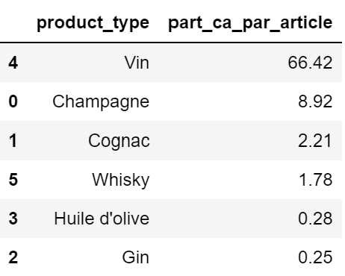
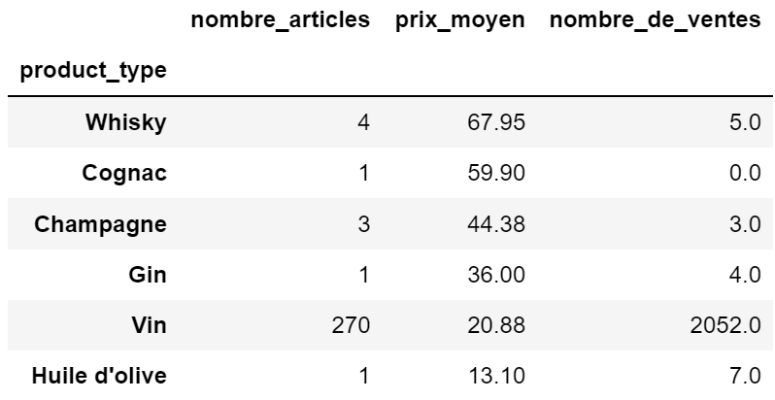
Analyses complémentaires
CA, quantités, stocks, taux de marge et correlations
20 / 80 du Chiffre d’affaires:
80% du CA:
Nombre d'article représentant 80% du chiffre d'affaires: 434
Nombre d'articles total: 714
60.78% des articles représentent 80% du chiffre d'affaires
20% du CA:
11
Méthodes statistiques employés
Graphique avec commentaire des résultats
Limites éventuelles de l’analyse

Slide 13
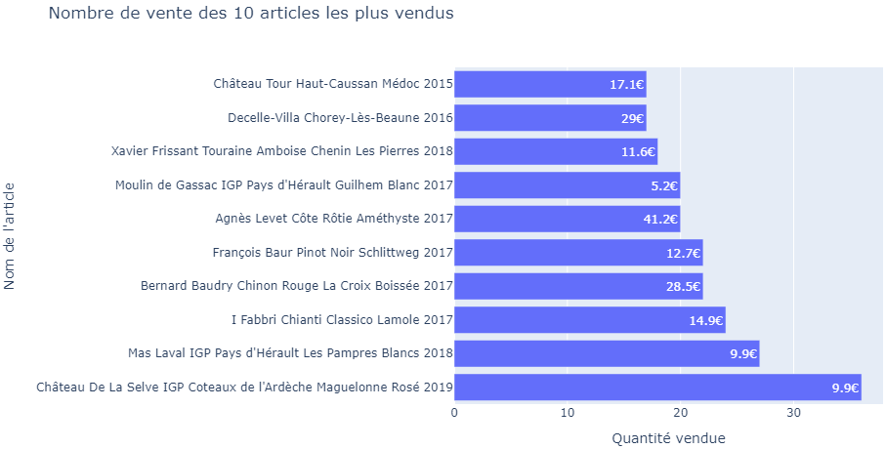
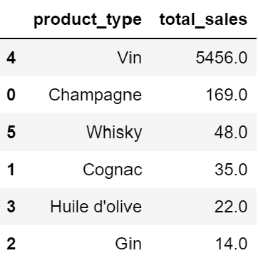
Analyses complémentaires
CA, quantités, stocks, taux de marge et correlations
Nombre de ventes:
12
Méthodes statistiques employés
Graphique avec commentaire des résultats
Limites éventuelles de l’analyse

Slide 14
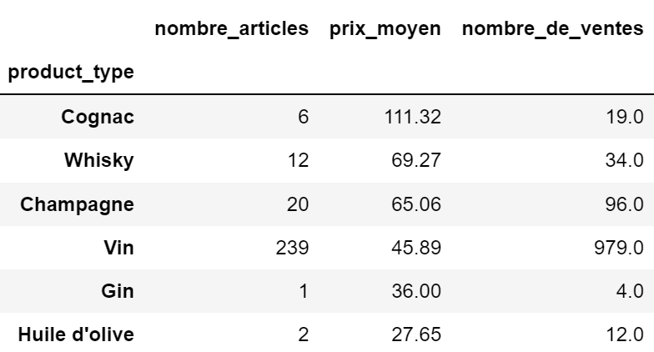
Analyses complémentaires
CA, quantités, stocks, taux de marge et correlations
20 / 80 du nombre de ventes:
Nombre d'article représentant 80% des ventes en quantité: 433
Nombre d'article total: 714
60.64% des articles représentent 80% des ventes en quantité
20% du nombre de ventes:
13
Méthodes statistiques employés
Graphique avec commentaire des résultats
Limites éventuelles de l’analyse

Slide 15
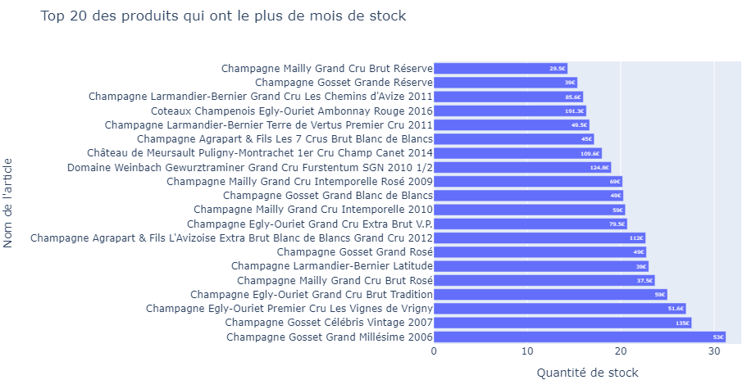
Analyses complémentaires
CA, quantités, stocks, taux de marge et correlations
Rotations de stocks:
14
Méthodes statistiques employés
Graphique avec commentaire des résultats
Limites éventuelles de l’analyse

Slide 16
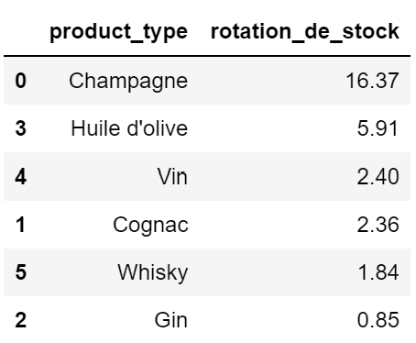
Analyses complémentaires
CA, quantités, stocks, taux de marge et correlations
Rotations de stocks:
Valorisation du stock:
-Valorisation des stocks en euros: 277328.07€
Chiffre d'affaires: 143680.1€
L'entreprise possède en stock 1.93 fois son chiffre d'affaires du mois
-Stock total que possède l'entreprise: 16740
Nombre de produit vendu en un mois: 5751.0
L'entreprise possède 2.91 fois plus de stock par rapport à ce qu'elle vend en un mois
15
Méthodes statistiques employés
Graphique avec commentaire des résultats
Limites éventuelles de l’analyse

Slide 17
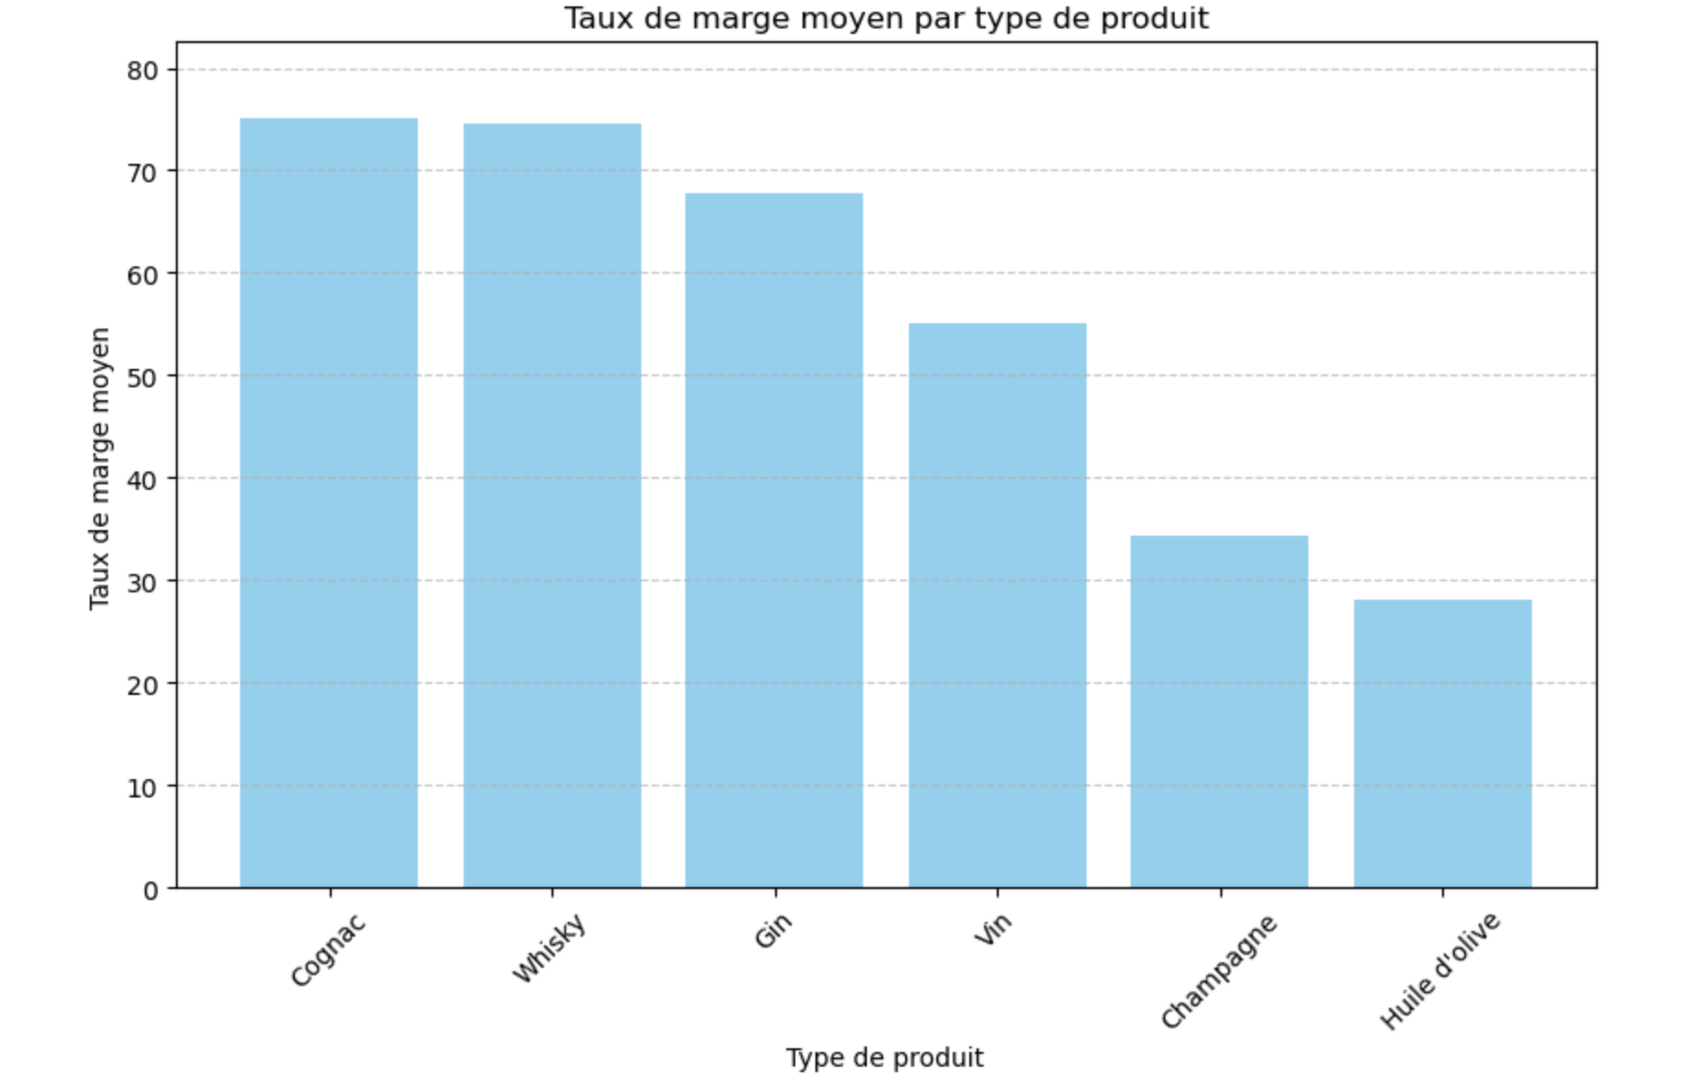
Analyses complémentaires
CA, quantités, stocks, taux de marge et correlations
Taux de marge:
16
Méthodes statistiques employés
Graphique avec commentaire des résultats
Limites éventuelles de l’analyse

Slide 18
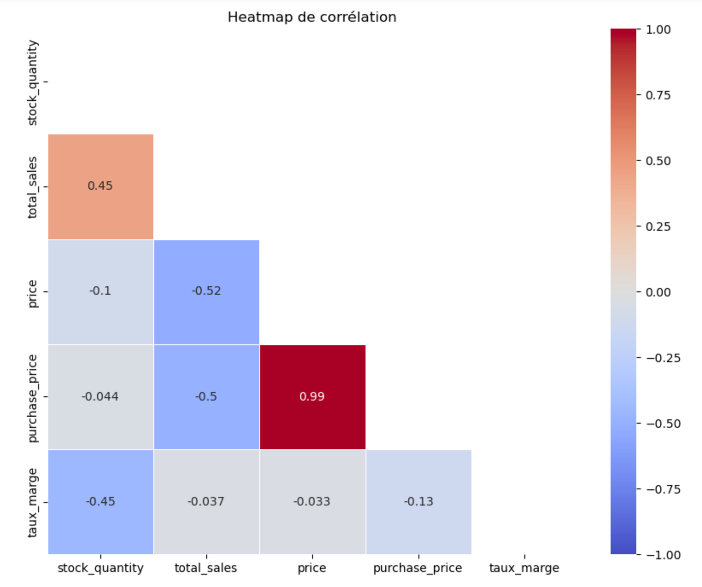
Analyses complémentaires
CA, quantités, stocks, taux de marge et correlations
Corrélations:
17
Méthodes statistiques employés
Graphique avec commentaire des résultats
Limites éventuelles de l’analyse

Slide 19
Actions pour la suite
Recommandations:
Utilisé des variables calculer lorsque cela est possible
Rajouter des données: année de production, origine de la bouteille, les paniers des clients…
Adopter une codification précise/unique pour l’identification des produits
18

Slide 20
Point sur les compétences apprises
Compétences:
Découverte/utilisation de librairie pour traitement et analyse de données
Traiter et nettoyer des données
Analyses exploratoires de fichiers
Analyses de données
Difficultés:
Trouvé les données erronées
Choix lors de données manquantes ou incorrectes
Choix des techniques d’analyse
19
Qu’est-ce qui s’est bien passé pour vous dans ce travail de nettoyage ?
Qu’est-ce que vous avez trouvé le plus difficile ?
Sur quelles tâches est-ce que vous pensez avoir besoin de plus d'entraînement ?

